Slide 1

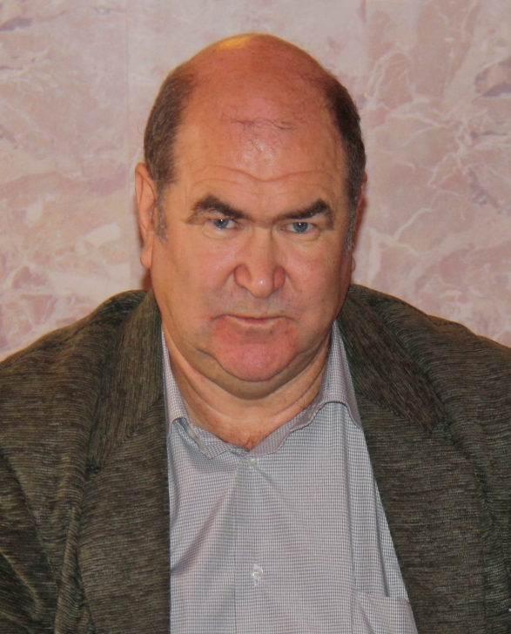
ШИЛОВ
НИКОЛАЙ ЛЕОНИДОВИЧ
член ВТОО «Союз художников России»
Мастер производственного обучения ГОУ ПУ № 30 п. Красное-на-Волге

Slide 2
Моя гордость:
С 2006 г. Мастер производственного обучения ГОУ ПУ № 30 п. Красное-на-Волге. Подготовил к выпуску уже более 50 учеников.
2007 г. Ученица Масалёва Н.А. получила благодарственное письмо за участие в конференции «Шаг в будущее» в г. Костроме.
2008 г. Ученик Рублёв М.А. получил Диплом I степени в г. Костроме.
2009 г. Ученик Агиевич Р,М. получил Диплом I степени в трёх номинациях в г.Костроме
2008г. 5 учеников участвовали в Всероссийской Художественной выставке в г. Вологде
2009 г. 4 ученика участвовали в ХII Всероссийской художественной выставке в г.Москве

Slide 3







Slide 4


Мои достижения:
Работая в ГОУ ПУ № 30 занял I место в областном выставке-конкурсе «Мастерами славиться Россия». (пр. № 952 от 4.06.2007)
  Работая в ГОУ ПУ № 30 занял II место во Всероссийском конкурсе «Мастерами славиться Россия» Москва 2007 г.
Почётная грамота «За добросовестный труд по обучению и воспитанию молодёжи» (пр. № 1787 от 12.11.2008 г.).
  Диплом - межрегиональный фестиваль «От истоков к современности». Учащихся ГОУ ПУ № 30, руководитель Шилов Н.Л. За высокое качество изделий (пр. № 30 12.11.2008 г.).
Почётная грамота «За успешную подготовку и воспитание талантливой молодёжи».
(пр. № 96 от 06.03.2009 г.)
  Курирую мастерскую «Русская Икона» в г. Шуя (оклады в технике филигрань).Сайт «Русская икона».

Slide 5





















Slide 6


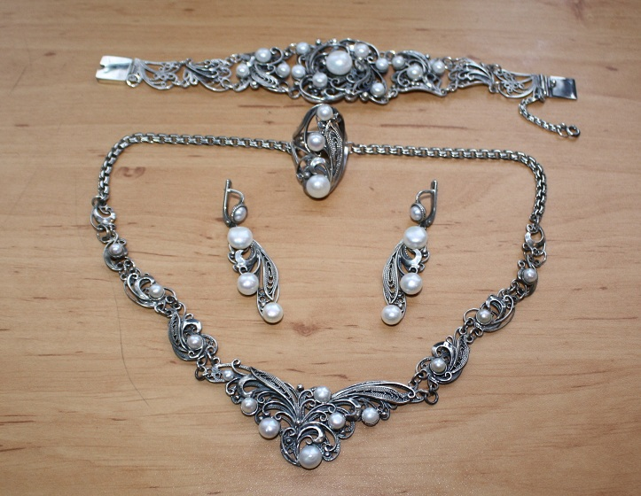



Мои работы:

Slide 7
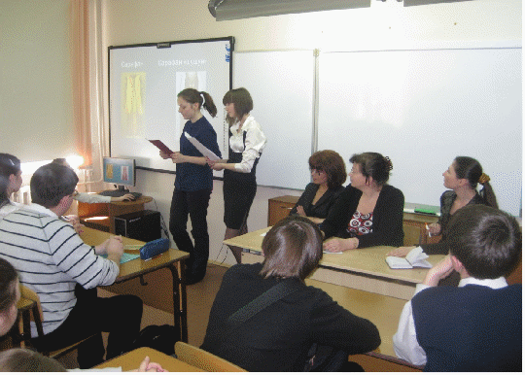
Особенности
ФГОС третьего поколения

Slide 8
В настоящее время Российская система образования столкнулась с новыми реалиями. Происходит полномасштабный переход к новым федеральным стандартам третьего поколения.
Федеральный государственный образовательный стандарт профессионального образования третьего поколения- совокупность требований, обязательных при реализации основных образовательных программ профессионального образования образовательными учреждениями, имеющими государственную аккредитацию.

Slide 9
Федеральные государственные образовательные стандарты (ФГОС) представляют собой совокупность требований, обязательных при реализации основных образовательных программ начального общего, основного общего, среднего (полного) общего, начального профессионального, среднего профессионального и высшего профессионального образования образовательными учреждениями, имеющими государственную аккредитацию. Федеральные государственные образовательные стандарты должны обеспечивать:
1) единство образовательного пространства Российской Федерации;
2) преемственность основных образовательных программ начального общего, основного общего, среднего (полного) общего, начального профессионального, среднего профессионального и высшего профессионального образования.
Федеральным законом от 1 декабря 2007 года N 309-ФЗ была утверждена новая структура государственного образовательного стандарта.
Теперь ФГОС должны включать 3 вида требований:
1) требования к структуре основных образовательных программ, в том числе требования к соотношению частей основной образовательной программы и их объёму, а также к соотношению обязательной части основной образовательной программы и части, формируемой участниками образовательного процесса;
2) требования к условиям реализации основных образовательных программ, в том числе кадровым, финансовым, материально-техническим и иным условиям;
3) требования к результатам освоения основных образовательных программ.

Slide 10
Первой отличительной особенностью новых стандартов являются компетенции, получаемые учащимся в ходе обучения.
Под термином компетенция понимается способность применять знания, умения и личностные качества для успешной деятельности в определенной области.
Если раньше предлагались знаниевые или квалификационные модели, то сегодня в социуме общепризнан компетентностный подход, описывающий способности специалистов, их духовные ценности, готовность к различным ситуациям и обеспечивающий уровень профессиональной подготовки и социального существования личности в обществе.
В понятие «компетенция» в качестве составных частей входят знания, умения, навыки, личностные качества, социальная адаптация и профессиональный опыт. Выпускник должен быть способен самостоятельно ориентироваться в ситуации и квалифицированно решать стоящие перед ним задачи.
Компетентностный подход предусматривает иную роль студента в учебном процессе. В его основе – работа с информацией, моделирование, рефлексия. Студент должен уметь не просто воспроизводить информацию, а самостоятельно мыслить и быть готовым к реальным жизненным ситуациям. Поступая на работу, молодой специалист должен тратить минимум усилий на «вхождение в колею».

Slide 11
В этой связи встает необходимость
корректировки учебных программ, приведение их в соответствие требованиям нового ФГОС.
Если раньше учебные программы дисциплины определяли цели, содержание, объем и порядок изучения дисциплины, то теперь сюда входит перечень результатов образования, формируемых дисциплиной с указанием соответствующих компетенций, перечень основных образовательных технологий, используемых для формирования компетенций, перечень типовых заданий для контроля и самооценки уровня заявленных в дисциплине результатов образования.

Slide 12
ФГОС предусматривает деление компетенций на общекультурные и профессиональные.
Например, бакалавр должен обладать общекультурными компетенциями, среди которых можно назвать:
- владение культурой мышления, способность к обобщению, анализу, восприятию информации, постановке цели и выбору путей ее достижения;
- способность анализировать социально-значимые проблемы и процессы, происходящие в обществе, и прогнозировать возможное их развитие в будущем;
- способность логически верно, аргументировано и ясно строить устную и письменную речь;
- способность к саморазвитию, повышению своей квалификации и мастерства;
- способность критически оценивать свои достоинства и недостатки, наметить пути и выбрать средства развития достоинств и устранения недостатков.

Slide 13
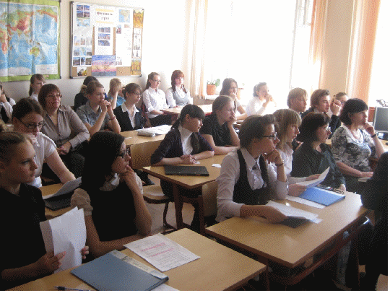
Еще одной особенностью стандартов нового поколения является подсчет трудоемкости дисциплины в зачетных единицах.
Например, трудоемкость одной дисциплина направления «Экономика» составляет от 2 до 4 зачетных единиц. Одна зачетная единица соответствует 36 академическим часам.
Дисциплины подразделяются на 2 категории:
- базовая (обязательная) часть
- вариативная (профильная) часть
Дисциплины базовой части прописаны в стандарте, а дисциплины вариативной части устанавливаются ОУ самостоятельно.

Slide 14
Одной из главных особенностей новой системы образования является переход к бально-рейтинговой оценке знаний учащихся.
Бально-рейтинговая система является основным инструментом оценки работы студента в процессе учебно-производственной, научной, внеучебной деятельности и определения рейтинга выпускника на выходе. Она позволяет реализовывать механизмы оценки результатов обучения, активизировать учебную и внеучебную работу студентов. Успешность изучения отдельных дисциплин и активность студента оценивается суммой набранных баллов, которые в совокупности определяют рейтинг студента.
Внедрение бально-рейтинговой системы имеет следующие положительные моменты:
- работа студентов в течение семестра становится равномернее, так как теперь нет необходимости в авральном порядке готовиться к сессии;
- усиливается контроль над работой студентов;
- появляется стимул к снижению прогулов, так за посещение начисляются баллы;
- оценка знаний становится более дифференцированной, точной по сравнению с пятибалльной и зачетной шкалой;
- подведение общего рейтинга студентов в группе стимулирует конкуренцию, соревнование, особенно у сильных студентов.
В качестве основного недостатка бально-рейтинговой системы, можно выделить трудоемкость ее реализации. Постоянный подсчет, контроль и обновление баллов требует существенных усилий со стороны преподавателя.

Slide 15

К примеру,
при модульной технология обучения содержание темы представлено в виде самостоятельных законченных блоках информации, при этом студент работает максимум времени самостоятельно, развивая у себя способности к самоорганизации и самоконтролю.
Использование опорного конспекта при изложении содержания темы обеспечивается взаимодействие преподавателя и студента на основе предельного обобщения материала и его последующего «развертывания» - полноценного воспроизведения в сознании студента. Развивающий эффект этого метода обеспечивается за счет интенсивной интеллектуальной деятельности студента: полученные обобщенные знания необходимо аргументировано разъяснить.
Прием постановки вопросов к тексту и поиск ответов на них ( в последующем тексте, путем воспоминания, рассуждения и умозаключения ) – активизирует мыслительную активность студента.

Slide 16

Подводя итог, можно отметить, что внедрение новых образовательных стандартов – серьезная задача, требующая значительных усилий со стороны педагогических коллективов.
Но от решения этой задачи зависит место, которое будет занимать российское образование в мире.

Slide 17

Спасибо за внимание!

